Slide 1



CLASS : NURSERY
DATE :21/06/21
SUBJECT-STORY
CHAPTER NUMBER-1
SUB-TOPIC : PIYASA KOUWA

Slide 2
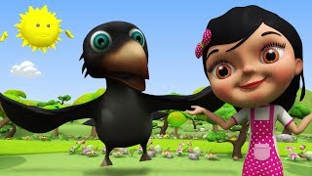

SUB-STORY TOPIC-प्यासा कौवा

Slide 3
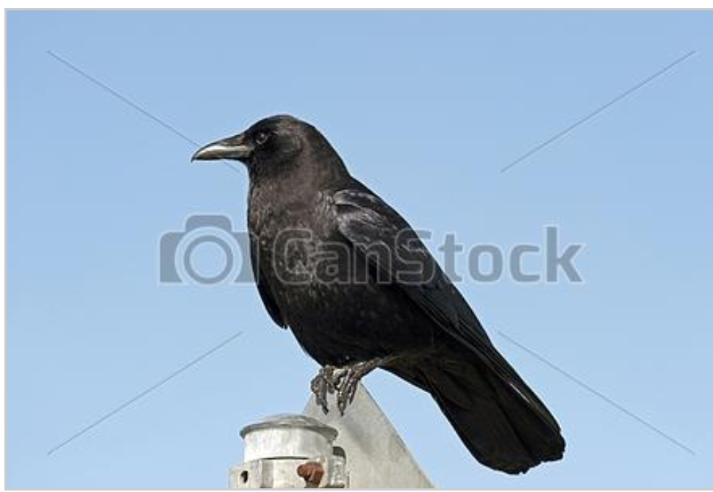

Slide 4


Slide 5
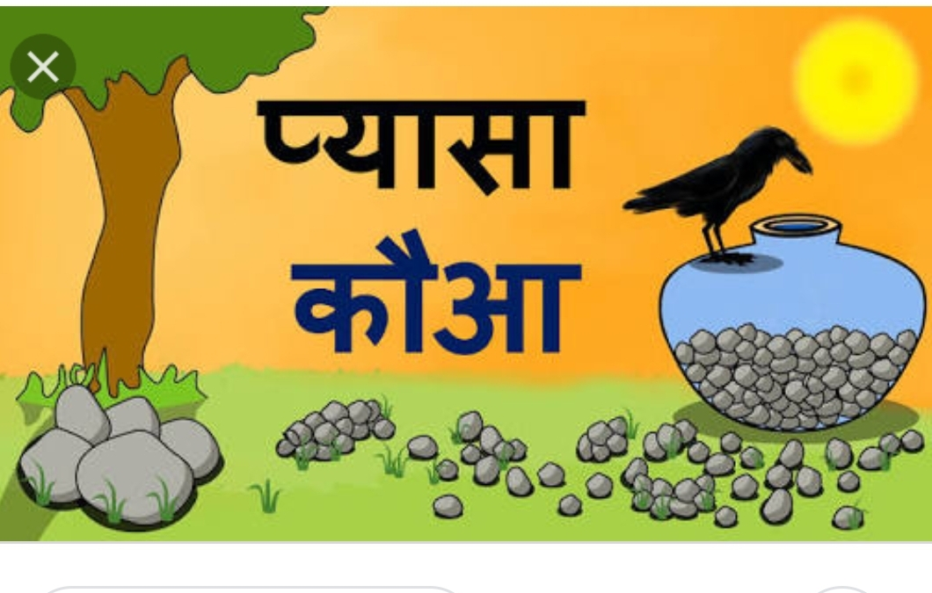

Slide 6
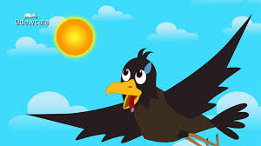
एक कौवा प्यासा था।

Slide 7
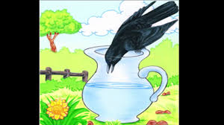
घड़े में पानी
थोड़ा था।

Slide 8
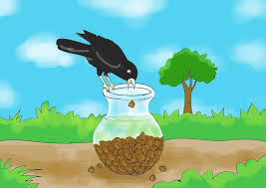
कौवा लाया कंकड़ घड़े में
डाला कंकड़ पानी आया ऊपर
।
ऊपर

Slide 9
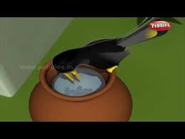
कौवा बैठा घड़े पर,कौवे ने
पिया पानी खत्म हुई कहानी।

Slide 10
THANKING YOU
ODM EDUCATIONAL GROUP
THANKING YOU
ODM EDUCATIONAL GROUP

